Slide 1
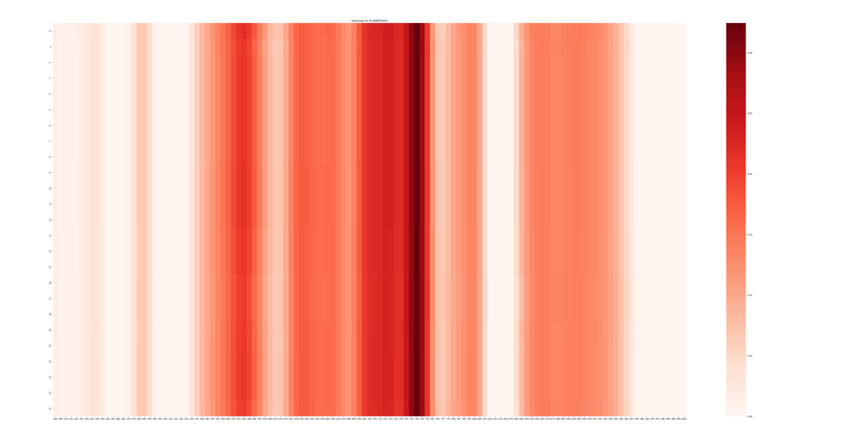
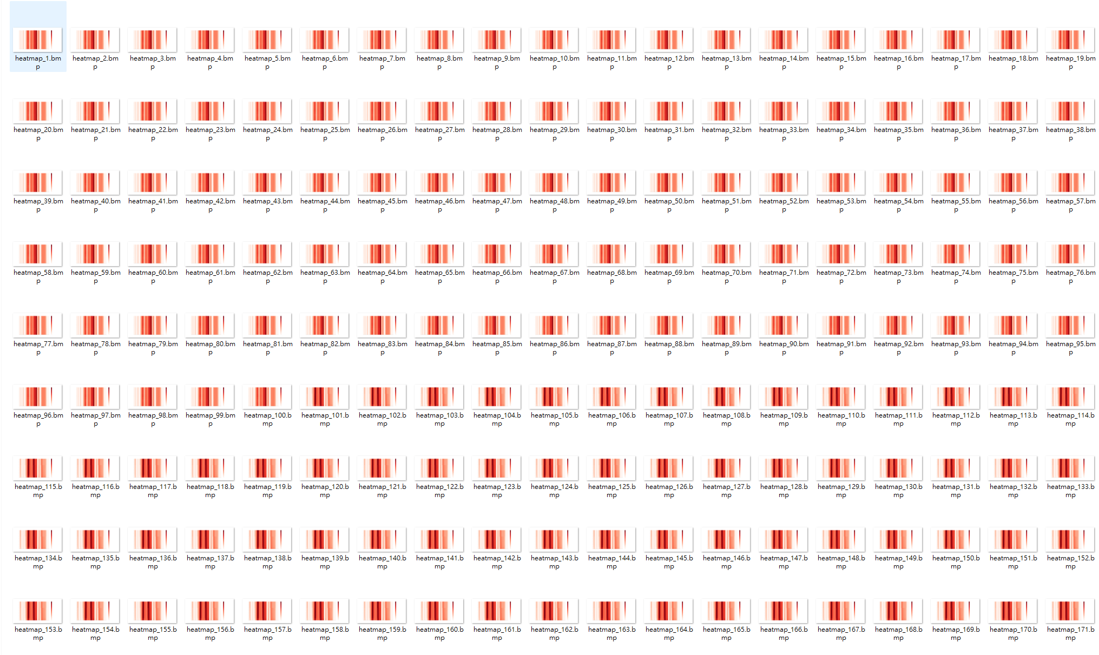
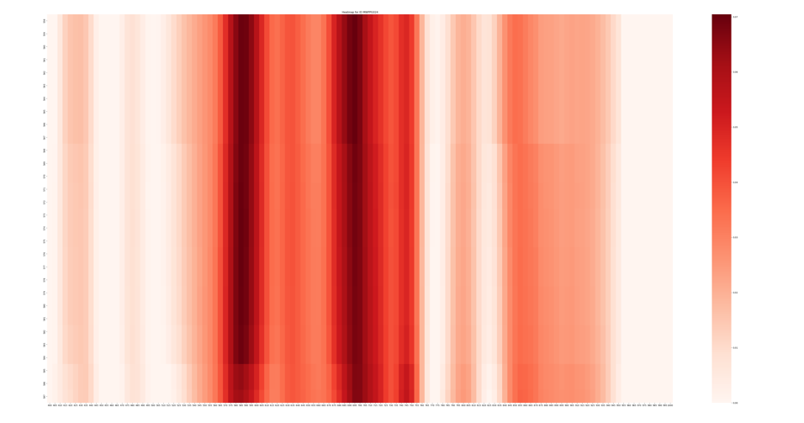
將不同人的光譜圖(30x121)
各取一張並將其複製100份
MWPPG001
MWPPG020

Slide 2
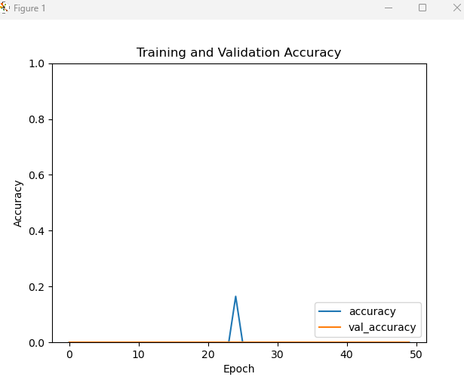
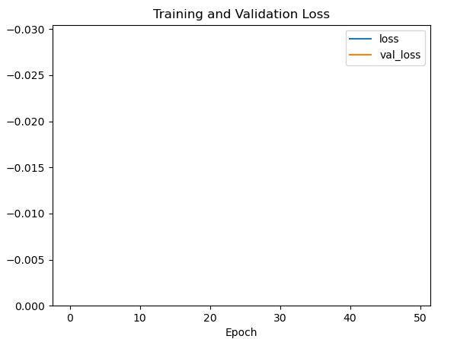
使用ResNet進行訓練

Slide 3
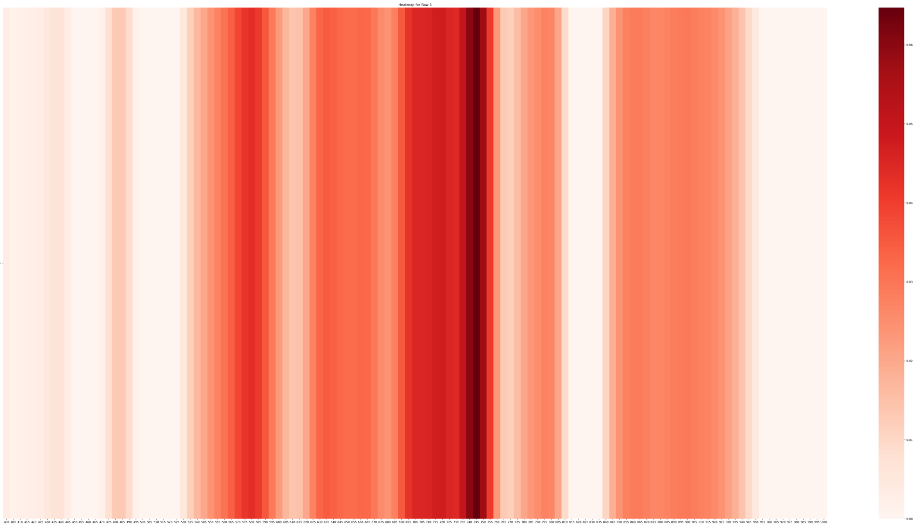
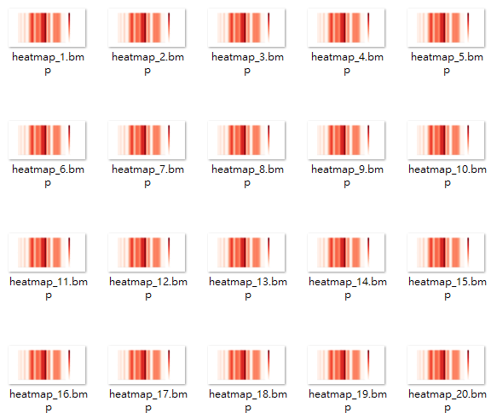
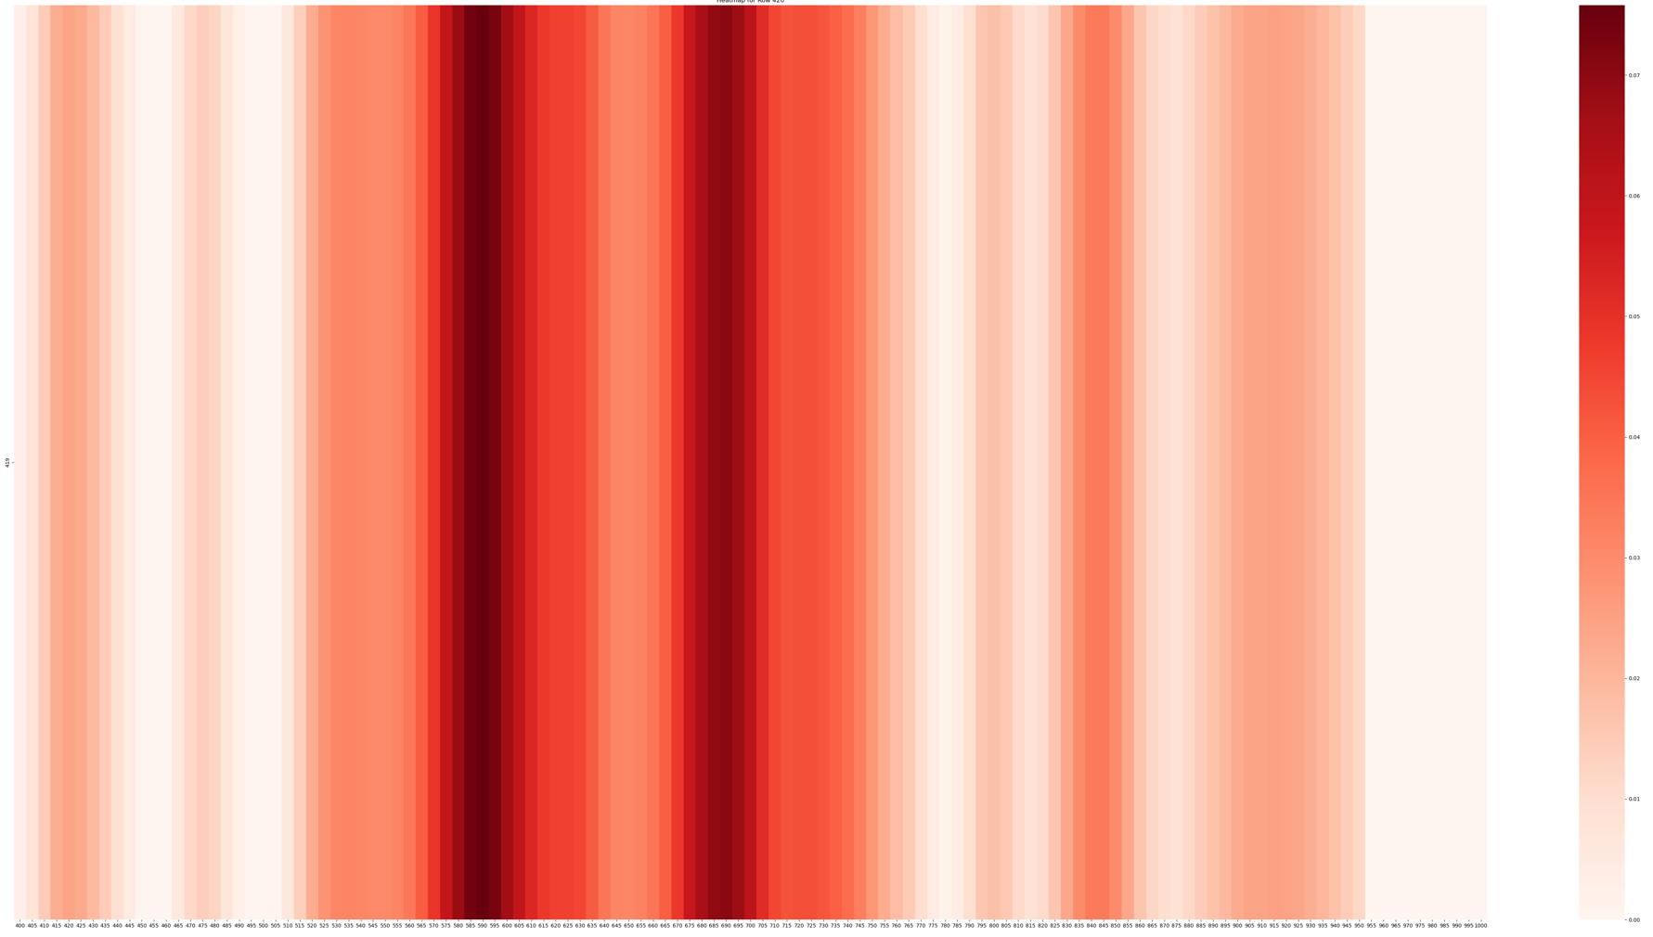
單筆光譜(1x121)
MWPPG001
MWPPG018

Slide 4
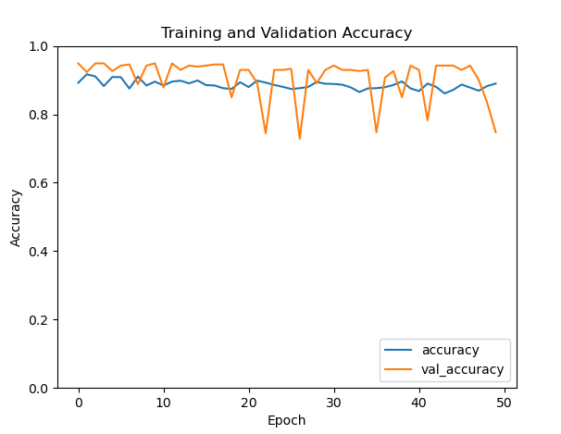
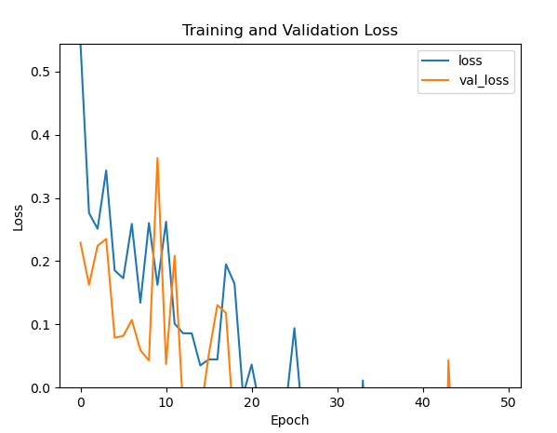
使用EfficientNet進行訓練
部分區間loss出現了負數

Slide 5
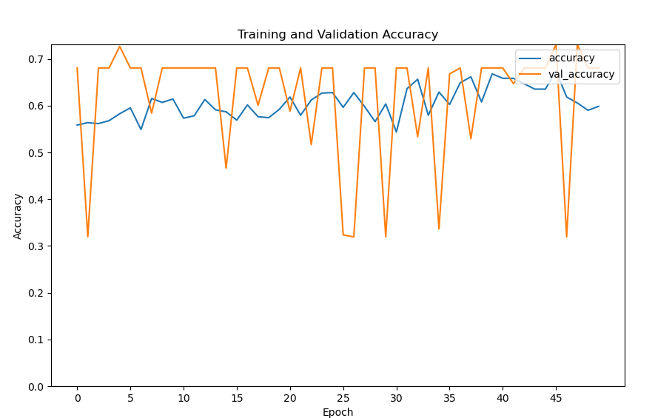
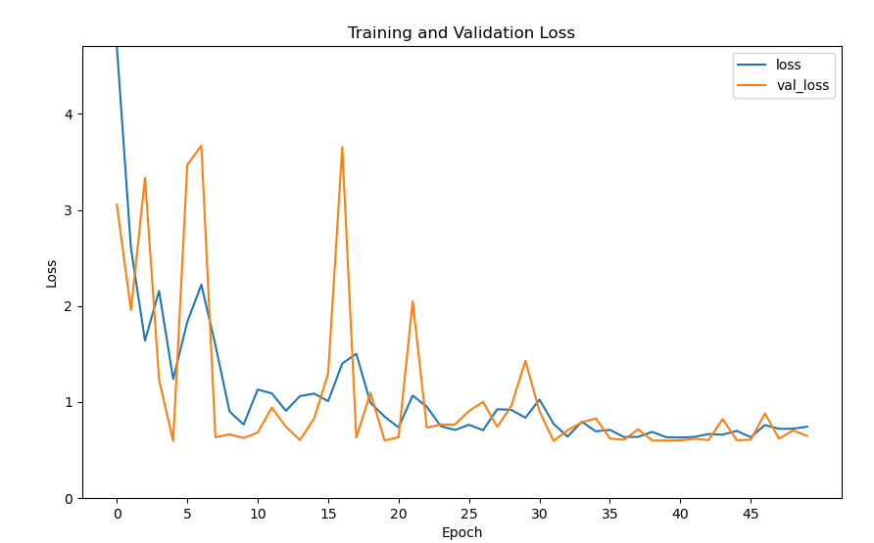
使用EfficientNet進行訓練
男性Data
項目為AC(血糖)

Slide 6
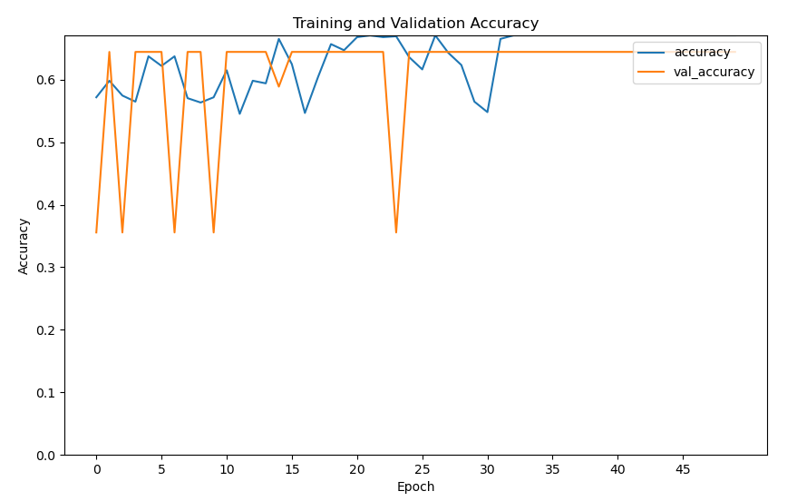
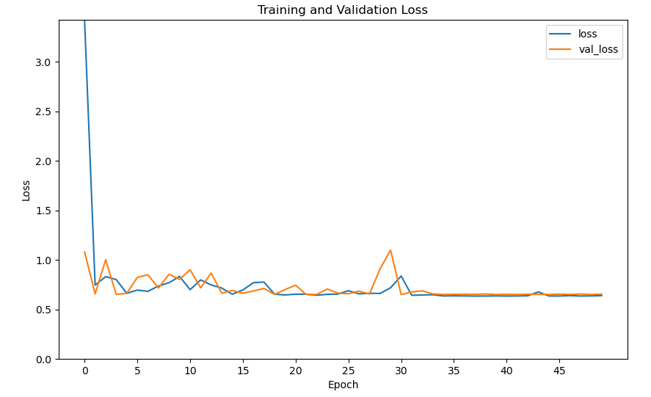
使用EfficientNet進行訓練
女性Data
項目為AC(血糖)

Slide 7
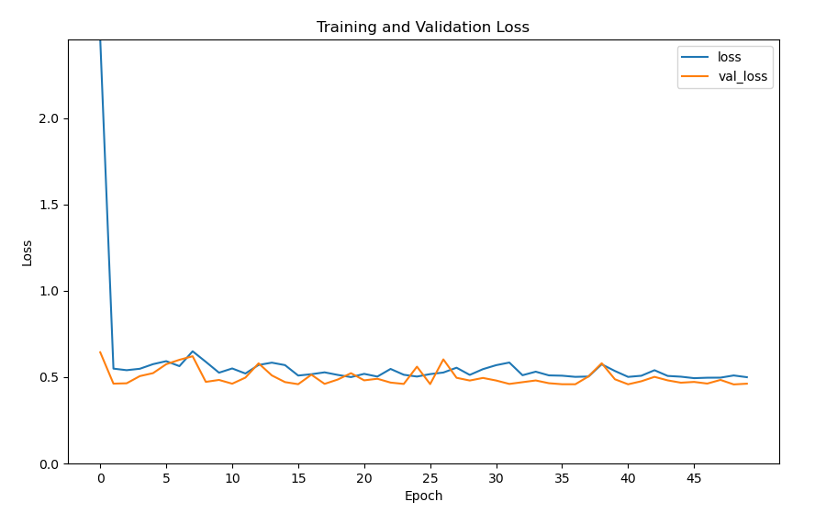
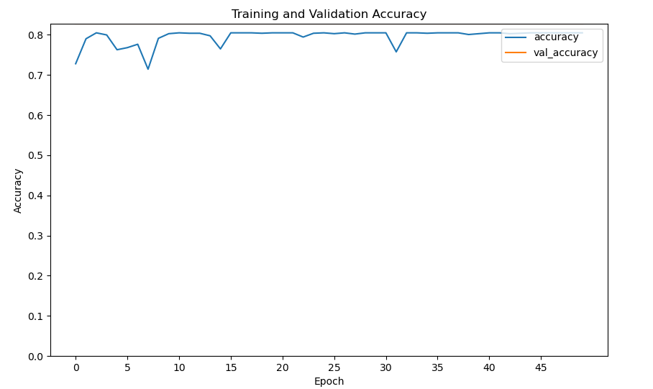
使用EfficientNet進行訓練
男性Data
項目為Hb(血色素)

Slide 8
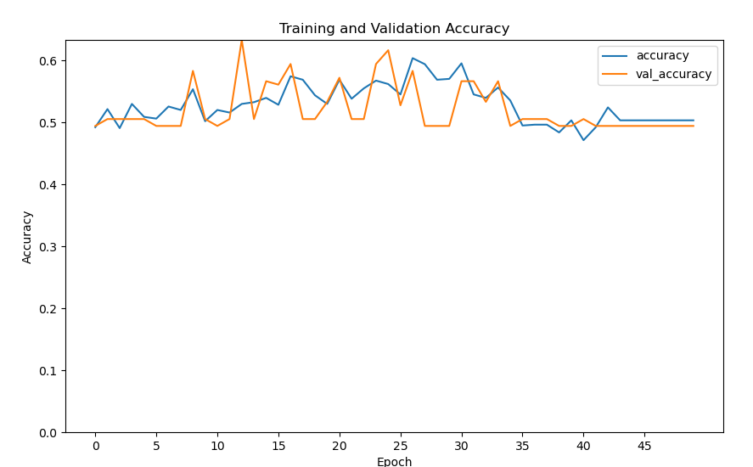
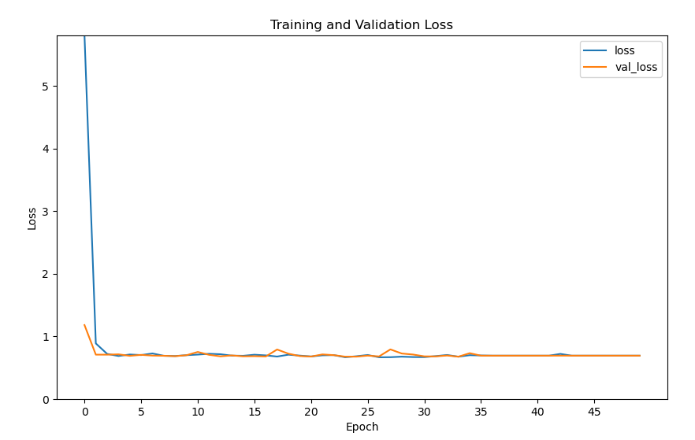
使用EfficientNet進行訓練
女性Data
項目為Hb(血色素)

